Slide 1
Casa de la Palabra La Historia de la Salvación
CREACIÓN
AGOSTO

Slide 2
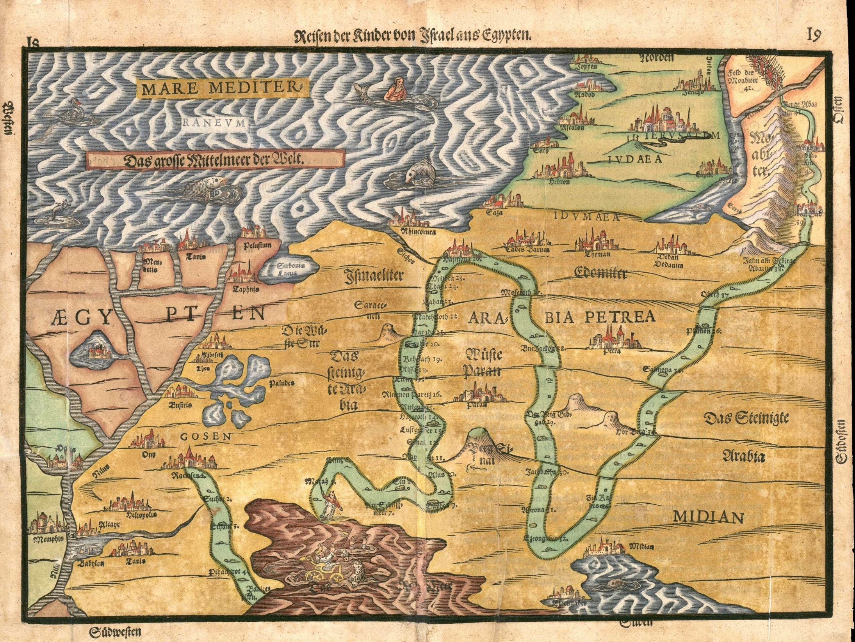
LA HISTORIA DE LA SALVACIÓN

Slide 3
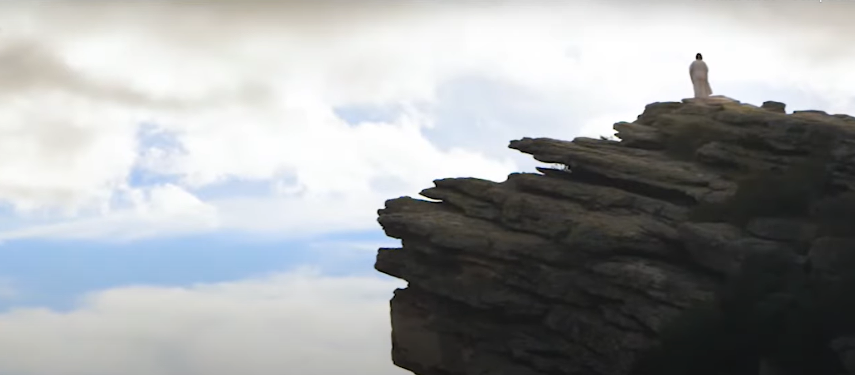
LA CREACIÓN
DIOS VIO QUE TODO ERA BUENO
Gen 1, 1 – 2, 4

Slide 4
“Tu eres digno, Señor y Dios nuestro, de recibir la gloria, el honor y el poder. Porque has creado todas las cosas: ellas existen y fueron creadas por tu voluntad.” Ap 4, 11

Slide 5
Dios es el alfarero bueno
que crea cosas buenas
“Pero tu Señor, eres nuestro padre, nosotros somos la arcilla, y tu nuestro alfarero: ¡todos somos la obra de tus manos! Isaías 64, 7

Slide 6
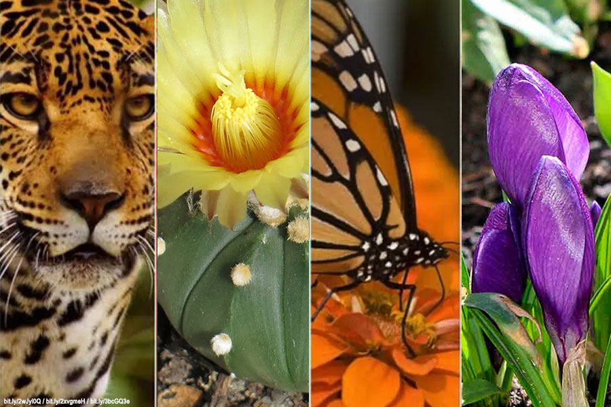
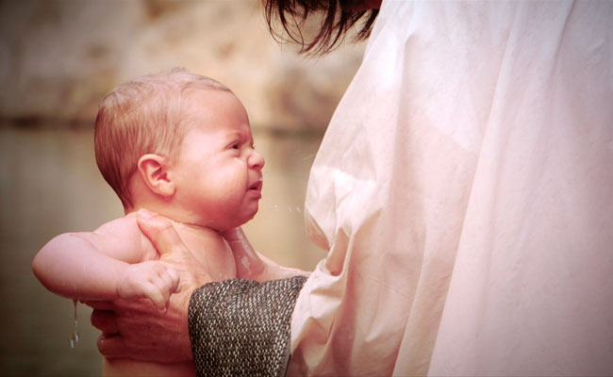
Dios ama el mundo que va creando
¡MUY BUENO!

Slide 7
El hombre es creado a imagen y semejanza de Dios
Orar
Amar

Slide 8
Ver lo bueno vs Mirada crítica

Slide 9
Ver
Lo bueno de estar vivo
El mundo como bueno
Las personas y lo bueno que hay en ellas
Ver lo bueno de los momentos de cruz

Slide 10
Aplicaciones prácticas
Cada mañana, dar gracias por la vida – Hacer los ofrecimientos, especialmente los ojos.
Dar gracias por los alimentos.

Slide 11
Casa de la Palabra La Historia de la Salvación
CREACIÓN
AGOSTO

